Slide 1
第3章 栈和队列
数据结构

Slide 2
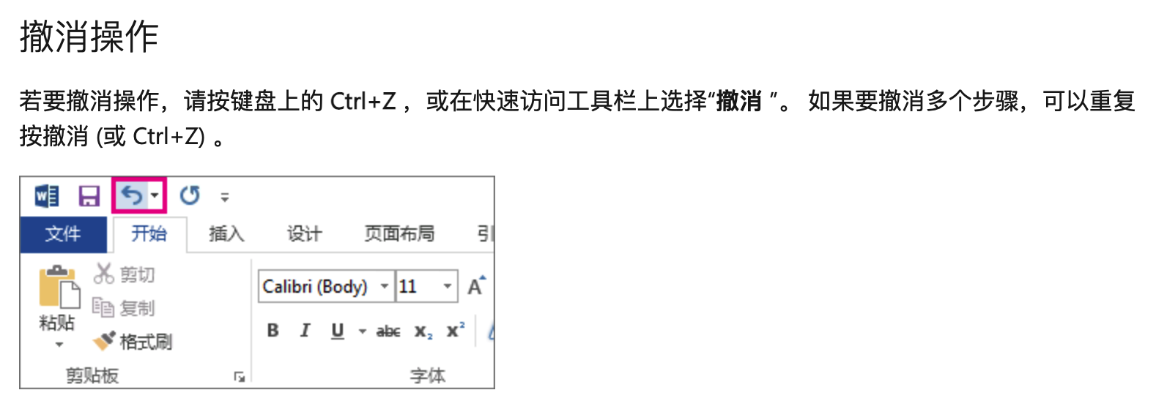

文档编辑中的撤销功能：
删除“构”
删除“结”
数据结构
数据结
数据
如何进行撤销操作？
数据
数据结
数据结构
？

Slide 3
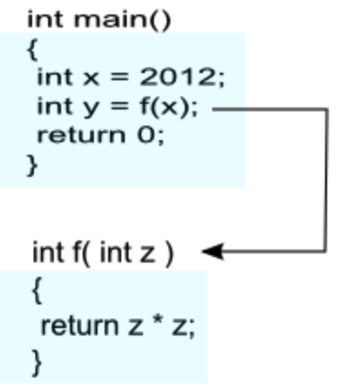
程序调用功能：
z =2012
activation record for f()
x=2012
activation record for main()
return location

Slide 4
回顾：对线性表 L=(a₁,a₂,,...,a_{n}),
可在任意第i(i=1,2,,...n,n+1)个位置插入新元素，或删除任意第i(i=1,2,,...n)个元素
受限数据结构---- 插入和删除受限制的线性表。
1.栈(stack)
2.队列(queue)
3.双队列(deque)
都属于插入和删除受限制的线性表。

Slide 5
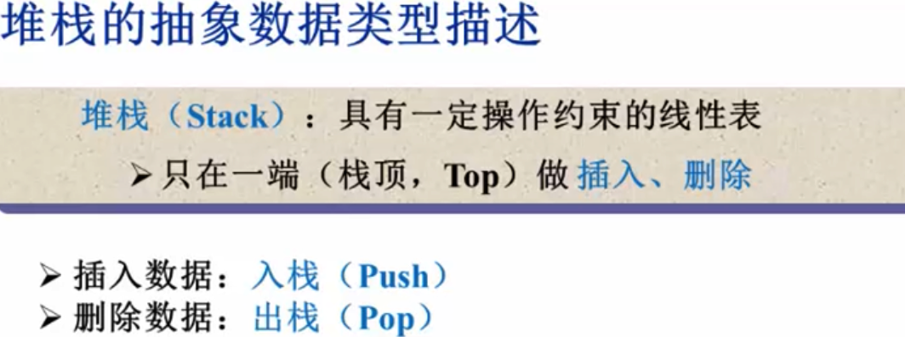

Slide 6
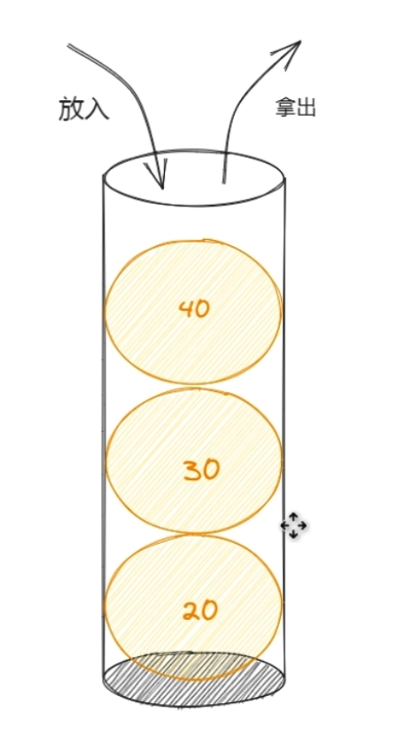
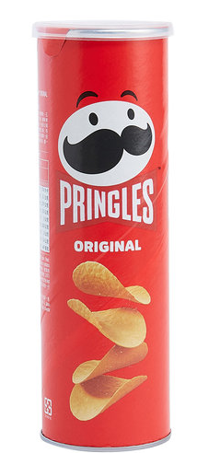
3.1 栈(stack)
放入顺序
20
30
40
取出顺序
40
30
20

Slide 7
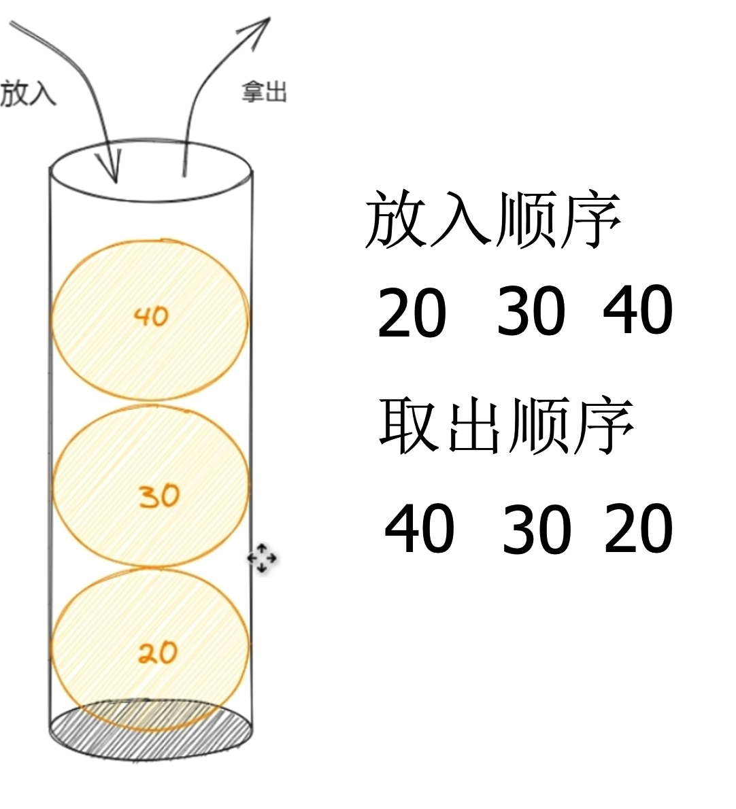
通过上面的例子总结一下栈有什么特点：
1. 最先入栈的元素会放在栈的底部（栈底 ；栈底元素）
2. 取出元素的时候，先取出最顶部的元素（栈顶；栈顶元素）
后进先出

Slide 8
3.1 栈(stack)
3.1.1栈的定义和操作
1.定义和术语
栈：限定在表尾作插入、删除操作的线性表。
(a₁,a₂, ,...，a_{n}） ←插入元素(进栈)
↑ ↑ ↘删除元素(出栈）
表头 表尾
(栈底) (栈顶）

Slide 9
进栈：插入一个元素到栈中。
或称:入栈、推入、压入、push。
出栈：从栈删除一个元素。
或称：退栈、上托、弹出、pop。
栈顶：允许插入、删除元素的一端(表尾)。
栈顶元素：处在栈顶位置的元素。
栈底：表中不允许插入、删除元素的一端。
空栈：不含元素的栈。
栈的元素的进出原则:
“后进先出”,“Last In First Out”。
栈的别名: “后进先出”表、“LIFO”表、反转存储器、地窖、堆栈。
出栈(pop) 进栈(push)
a_{n}
a₁
栈顶(top)
栈底(bottom)
栈的示意图

Slide 10
2.栈的基本操作
(1) InitStack(&S) 构造一个空栈。
(2) ClearStack(&S) 置s为空栈。
(3) Push(&S,e) 元素e进栈S。
若S已满，则发生溢出。
若不能解决溢出，重新分配空间失败，则插入失败。
(4) Pop(&S,&e) 删除栈S的顶元素，并送入e 。
若S为空栈,发生“下溢”(underflow)；
(5) Gettop(S,&e) 将非空栈S的栈顶元素拷贝到e。
(6) StackEmpty(&S) 判断s是否为空栈。
若s为空栈,则返回值为true；否则为false。
……

Slide 11
3.理解栈操作（模拟铁路调度站）
输出端
输入端
A,B,C 进栈
进栈
出
栈
调度站(栈）
讨论：
假设依次输入3个元素(车厢)A,B,C到栈(调度站)中, 可得到哪几种不同输出？

Slide 12
(1)输入A,B,C,产生输出A,B,C的过程：
B,C
A
B,C
A
C
A
B
(1)A进栈
(2)A出栈
(3)B进栈
A,B
C
A,B
A,B,C
C
(4)B出栈
(5)C进栈
(6)C出栈

Slide 13
(2)输入A,B,C,产生输出C,B,A的过程：
B,C
C
A
B
A
C
B
A
(1)A进栈
(2)B进栈
(3)C进栈
C
C,B
C,B,A
B
A
A
(4)C出栈
(5)B出栈
(6)A出栈

Slide 14
(3)输入A,B,C,产生输出B,C,A的过程:
B,C
C
B
C
A
B
A
A
(1)A进栈
(2)B进栈
(3)B出栈
B
B,C
B,C,A
C
A
A
(4)C进栈
(5)C出栈
(6)A出栈

Slide 15
(4)输入A,B,C能产生输出C,A,B吗？
A,B,C
C
C
B
A
B
A
(1)初始状态
(2)A,B,C进栈
(3)C出栈
当A,B,C依次进栈，C出栈后，由于栈顶元素是B,栈底
元素是A,而A不能先于B出栈,所以不能在输出序列中, 使A
成为C的直接后继, 即不可能由输入A,B,C产生输出C,A,B。
一般地，输入序列(...,a_{i},...,a_{j},...,a_{k},...)到
栈中,不能得到输出序列(...,a_{k},...,a_{i},...,a_{j},...)。

Slide 16
设依次输入元素A,B,C到栈中,可得哪几种输出?
A,B,C
(1) A,B,C
(2) A,C,B
(3) B,A,C
(4) B,C,A
(5) C,A,B
(6) C,B,A
设依次输入元素C,B,A到栈中,可得哪几种输出?
C,B,A
(1) A,B,C
(2) A,C,B
(3) B,A,C
(4) B,C,A
(5) C,A,B
(6) C,B,A

Slide 17
A,B,C,D
输出
输入
讨论：
假定输入元素 A,B,C,D
到栈中,能得到哪几种输出?
不能得到哪几种输出序列？
(1) A,B,C,D (7) B,A,C,D (13) C,A,B,D (19) D,B,C,A
(2) A,B,D,C (8) B,A,D,C (14) C,A,D,B (20) D,B,A,C
(3) A,C,B,D (9) B,C,A,D (15) C,B,A,D (21) D,C,B,A
(4) A,C,D,B (10) B,C,D,A (16) C,B,D,A (22) D,C,A,B
(5) A,D,B,C (11) B,D,A,C (17) C,D,A,B (23) D,A,B,C
(6) A,D,C,B (12) B,D,C,A (18) C,D,B,A (24) D,A,C,B
共5+5+3+1=14种
5种
5种
3种
1种

Slide 18
3.1.2 栈的存储表示和操作实现
1.顺序栈： 用顺序存储空间表示的栈。
设计实现方案时需要考虑的因素：
需要存储或表示哪些信息？
如何分配存储空间？
动态分配或静态分配
栈空间范围，如：s[0..maxlen-1]
如何设置进栈和出栈的标志top？
如top指向栈顶元素或指向栈顶元素上一空单元等
作为进栈与出栈的依据，边界条件？
分析满栈的条件，用于进栈操作的判断。
分析空栈的条件，用于出栈操作的判断。
存储元素的栈本身，栈顶

Slide 19
动态分配的顺序栈
存储状态 | 存储地址
a₁ | b
a₂ | b+p
...
a_{i} | b+(i-1)*p
...
a_{n} | b+(n-1)*p
//
//
// | b+(100-1)*p
顺序栈：
顺序表：
elem
base
n
100
top
length
listsize
stacksize
栈顶是否一定要为n？
自由区

Slide 20
(1) 方案1：栈空间范围为：s[0...stacksize-1]
顶指针指向顶元素所在位置：
进栈操作：先对top加1，指向下一空位置，将新数据送入top指向的位置，完成进栈操作。结束时top指向新栈顶元素所在位置。
出栈操作：先根据top指向，取出栈顶数据元素；再对top减1。完成出栈操作。结束时top指向去掉原栈顶元素后的新栈顶元素所在位置。
序号
maxleng-1
n-1
…
1
0
///
///
a_{n}
...
a2
a1
自
由
区
top →
栈顶指针
栈顶
栈底
(a) 非空栈示意图
top>=0 顶元素=s[top]
(b) 进出栈说明

Slide 21
序号
序号
top →
stacksize-1
1
0
an
...
...
...
a2
a1
栈顶
stacksize-1
1
0
-1
///
///
///
///
///
///
自
由
区
栈底
top →
(c)满栈条件
top==stacksize-1 若插入元素,将发生“溢出”“Overflow”
(d) 空栈条件
top==-1 若删除元素，将发生“下溢”

Slide 22
(2) 方案2：栈空间范围为：s[0...stacksize-1]
顶指针指向顶元素上的一空位置：
进栈操作：先将新数据送入top指向的位置，再对top加1，指向下一空位置，完成进栈操作。结束时top正好指向新栈顶元素所在位置的上一空位置。
出栈操作：先对top减1,根据top指向取出栈顶数据元素。完成出栈操作。结束时top指向去掉原栈顶元素后的新栈顶元素所在位置的上一空位置。
序号
stacksize-1
…
n
n-1
…
0
自
由
区
///
///
a_{n}
…
a1
top →
栈顶指针
栈顶
栈底
(a) 非空栈示意图
top>=1 顶元素=s[top-1]
(b) 进出栈说明

Slide 23
top →
序号
序号
stacksize-1
1
0
an
...
...
...
a2
a1
栈顶
stacksize-1
1
0
///
///
///
///
///
///
自
由
区
如何在C语言中定义顺序栈这一数据结构？
（接下来约定：top指向栈顶元素上一位置）
栈底
top →
(c)满栈条件：top==stacksize
若插入元素,将发生“溢出”
(d) 空栈条件：top==0
若删除元素，将发生“下溢”

Slide 24
#define STACK_INIT_SIZE 100
#define STACKINCREMENT 10
typedef struct
{
ElemType *base； //指向栈元素空间
int top； //栈顶指示
int stacksize //栈元素空间大小，
} SqStack； // SqStack为结构类型
SqStack s； //s为结构类型变量
其中: s.top—栈顶指示；s.base[s.top-1]—栈顶元素

Slide 25
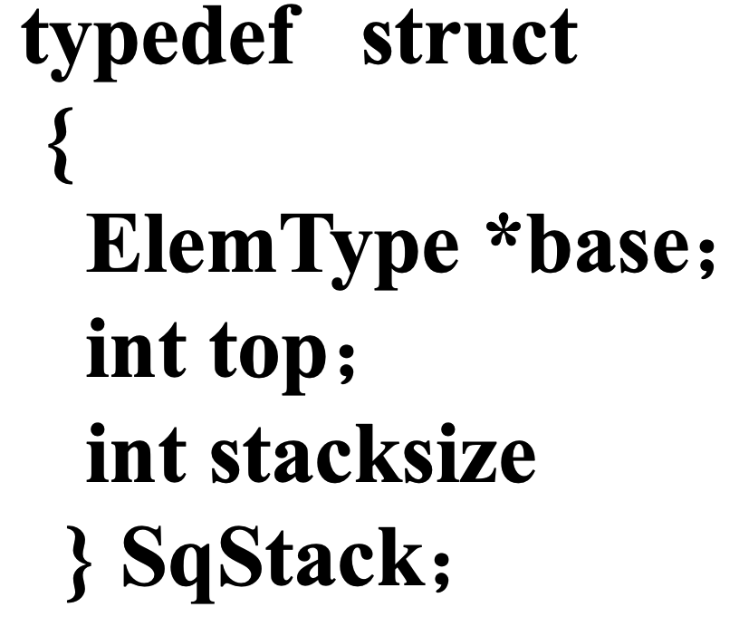
3.顺序栈算法
(1)初始化栈(动态分配）
void InitStack(SqStack &S)
{S.base=(ElemType *)malloc(STACK_INIT_SIZE*sizeof(ElemType));
S.top=0;
S.stacksize= STACK_INIT_SIZE; }
void main(void)
{SqStack S1; //结构体变量声明
InitStack(S1);
}

Slide 26
(2) 进栈算法
int push(SqStack &S,ElemType x)
{ if (S.top>=S.stacksize) //发生溢出，扩充
{ newbase=(ElemType *)realloc(S.base,
(S.stacksize+STACKINCREMENT)*sizeof(ElemType));
if (!newbase){
printf(“Overflow”)；
return ERROR;}
S.base=newbase;
S.stacksize+=STACKINCREMENT;
}
S.base[S.top]=x； //装入元素x
S.top++； //修改顶指针
return OK;
}

Slide 27
(3) 出栈算法
int pop(SqStack &S, ElemType &x)
{ if (S.top==0)
return ERROR; //空栈
else
{ S.top－－； //修改顶指针
x= S.base[S.top]; //取走栈顶元素
return OK; //成功退栈，返回OK
}
}

Slide 28
main()
{ SqStack S；
ElemType e;
InitStack(S); //分配空间，设置对应成员
push(S,10);
if (push(S,20)==ERROR) //最好能判断其返回值，
//做出相应处理
printf(“进栈失败！”);
………
if (pop(S,e)==OK)
{退栈成功，栈顶元素为e}
else {退栈失败，提示错误信息}
}

Slide 29
4.链式栈:
使用不带表头结点的单链表
(1)结点和指针的定义
struct node
{ ElemType data； //data为抽象元素类型
struct node *next； //next为指针类型
} *top=NULL； //初始化,置top为空栈， top为头指针

Slide 30
(2)非空链式栈的一般形式
假定元素进栈次序为：a₁、a₂、…a_{n}。
用普通无头结点的单链表，队尾作为栈顶，队尾插入删除：
data next
head
a₁
a₂
…
a_{n} | ^
栈底
栈顶
进栈需要找到最后一个结点。
出栈时删除最后一个结点。
缺点：进出栈时间开销大 O(n)
改进方案？

Slide 31
(2)非空链式栈的一般形式（续）
解决方案：将指针次序颠倒过来，队首作为栈顶，队首插入删除，top指向a_{n}。
data next
top
a_{n}
a_{n-1}
…
a₁ | ^
栈顶
栈底
进栈将新结点作为首结点。
出栈时删除首结点。
优点：进出栈时间为常数

Slide 32
(3)链式栈的进栈：
压入元素e到top为栈顶指针的链式栈
top
a_{n}
...
a₁ | ^
栈底
栈顶
e
p
p=(struct node *)malloc(sizeof(struct node));
p->data=e;
p->next=top;
top=p;

Slide 33
进栈算法：
int push(struct node &*top,Elemtype e)
{
struct node *p；
int len=sizeof(struct node)； //确定新结点空间的大小
p=(struct node *)malloc(len)；//生成新结点
p->data=e； //装入元素e
p->next=top； //插入新结点
top=p； //top指向新结点
return OK； //返回指针top
}

Slide 34
进栈算法：
struct node *push_link(struct node *top,Elemtype e)
{ struct node *p；
int len=sizeof(struct node)； //确定新结点空间的大小
p=(struct node *)malloc(len)；//生成新结点
p->data=e； //装入元素e
p->next=top； //插入新结点
top=p； //top指向新结点
return top； //返回指针top
}

Slide 35
(4).链式栈的退栈/出栈
p
栈顶
top
a_{n}
a_{n-1}
……
a₁ | ^
栈底
新栈顶
p=top;
top=top->next;
free(p);

Slide 36
退栈算法
int pop(struct node &*top,Elemtype &e)
{ struct node *p；
if (top==NULL) return ERROR; //空栈,返回ERROR
p=top； //p指向原栈的顶结点
e=p->data； //取出原栈的顶元素送e
top=top->next； //删除原栈的顶结点
free(p)； //释放原栈顶结点的空间
return OK； //返回OK
}

Slide 37
退栈算法
C++中也可为&e，
参数传递方式不同
struct node *pop(struct node *top,Elemtype *e)
{ struct node *p；
if (top==NULL) return NULL; //空栈,返回NULL
p=top； //p指向原栈的顶结点
(*e)=p->data； //取出原栈的顶元素送（*e）
top=top->next； //删除原栈的顶结点
free(p)； //释放原栈顶结点的空间
return top； //返回新的栈顶指针top
}
在参数返回以后，是否可以通过变量e获取原栈顶元素的值？

Slide 38
顺序栈 vs 链式栈
顺序栈对存储空间要求更严格，需要有满栈的判断
入栈/出栈操作简单
链式栈入栈/出栈要对指针进行操作
存储更灵活
二者的出入栈时间复杂度均为O(1)

Slide 39
3.2 栈的应用举例
栈的基本用途----保存暂时不用的数或存储地址。
3.2.1 数制转换
例. 给定十进制数 N=1348,转换为八进制数 R=2504

Slide 40
3.2 栈的应用举例
栈的基本用途----保存暂时不用的数或存储地址。
3.2.1 数制转换
例. 给定十进制数 N=1348,转换为八进制数 R=2504
1.依次求余数,并送入栈中，直到商为0。
(1) r1=1348%8=4 //求余数
n1=1348/8=168 //求商
(2) r2=168%8=0 //求余数
n2=168/8=21 //求商
(3) r3=21%8=5 //求余数
n3=21/8=2 //求商
(4) r4=2%8=2 //求余数
n4=2/8=0 //求商
2.依次退栈,得R=2504
4
0
4
(1) 4进栈 (2) 0进栈
5
0
4
2
5
0
4
(3) 5进栈 (4) 2进栈

Slide 41
3.2.2 判定表达式中的括号匹配
1.括号匹配的表达式
例. {...(...( )...)...}
[...{...( )...( )...}...]
2.括号不匹配的表达式
例. {...[ }...]
[...(...( )...)...)
3.判定括号不匹配的方法
例. ( ...{ ...{ ...}...]
↑ ↑ ↑ ↑ ↑
(1) (2) (3) (4) (5)
(
{
(
(1)“(”进栈 (2)“{”进栈
{
{
(
{
(
(3)“{”进栈 (4)“{”退栈
{
(
(5)“]”与“{”不匹配

Slide 42
3.2.3 表达式求值
例：4 + 2 * 3 – 12 / ( 7 – 5 )
①
③
②
④
⑤
算符优先关系表
θ2
求值规则：
1.先乘除,后加减；
2.先括号内,后括号外；
3.同类运算,从左至右。
约定： θ1----左算符
θ2----右算符
θ1=#，为开始符
θ2=#，为结束符
 | + - * / （ ） #
+ - * / （ ） # | > > < < < > > > > < < < > > > > > > < > > > > > > < > > < < < < < = > > > > > > < < < < < =
θ1

Slide 43
算法思想：
设：s1----操作数栈,存放暂不运算的数和中间结果
s2----算符栈,存放暂不运算的算符
1. 置s1,s2为空栈；开始符#进s2；
2. 从表达式读取“单词”w----操作数/算符
3. 当w!=‘#’ || s2的顶算符!=‘#’ 时, 重复：
3.1 若w为操作数，则w进s1,读取下一“单词”w；
3.2 若w为算符，则：
3.2.1 若 prio(s2的顶算符(θ1)) < prio(w(θ2)),则:
w进s2；读取下一“单词”w；
3.2.2 若 prio(s2的顶算符(θ1))=prio(w(θ2)) ，且w=“)”，则:
去括号， pop(s2)； 读取下一“单词”w；
3.2.3 若 prio(s2的顶算符(θ1)) > prio(w(θ2))，则：
pop(s1,b)；pop(s1,a)；pop(s2,op)；
c=a op b； push(s1,c)； /*op为θ1*/
4. s1的栈顶元素为表达式的值。
s1 s2
跳过演示

Slide 44
例. 求表达式的值：# 4 + 2 * 3 – 12 / ( 7 – 5 ) #
步骤 | 操作数栈 | 运算符栈 | 输 入 串 | 下步操作说明
0 |  | # | 4+2*3–12/(7–5)# | 操作数进栈
1 | 4 | # | +2*3–12/(7–5)# | p(#)<p(+),进栈
2 | 4 | # + | 2*3–12/(7–5)# | 操作数进栈
3 | 42 | # + | *3–12/(7–5)# | p(+)<p(*),进栈
4 | 42 | # + * | 3–12/(7–5)# | 操作数进栈
5 | 423 | # + * | –12/(7–5)# | p(*)>p(-),退栈op=*
6 | 423 | # + | –12/(7–5)# | 操作数退栈b=3
7 | 42 | # + | –12/(7–5)# | 操作数退栈a=2
8 | 4 | # + | –12/(7–5)# | a*b得c=6进栈

Slide 45
步骤 | 操作数栈 | 运算符栈 | 输 入 串 | 下步操作说明
8 | 4 | #+ | –12/(7–5)# | a*b得6进栈
9 | 46 | #+ | –12/(7–5)# | p(+)>p(-),退栈op=+
10 | 46 | # | –12/(7–5)# | 操作数退栈b=6
11 | 4 | # | –12/(7–5)# | 操作数退栈a=4
12 |  | # | –12/(7–5)# | a+b得c=10进栈
13 | 10 | # | –12/(7–5)# | p(#)<p(-),进栈
14 | 10 | # - | 12/(7–5)# | 操作数进栈
15 | 1012 | # - | /(7–5)# | p(-)<p(/),进栈
16 | 1012 | # - / | (7–5)# | p(/)<p(()，进栈
17 | 1012 | # - / ( | 7–5)# | 操作数进栈

Slide 46
步骤 | 操作数栈 | 运算符栈 | 输 入 串 | 下步操作说明
17 | 1012 | # - / ( | 7–5)# | 操作数进栈
18 | 10127 | # - / ( | –5)# | p(()<p(-),进栈
19 | 10127 | # - / ( - | 5)# | 操作数进栈
20 | 101275 | # - / ( - | )# | p(-)>p()),退栈op=-
21 | 101275 | # - / ( | )# | 操作数退栈b=5
22 | 10127 | # - / ( | )# | 操作数退栈a=7
23 | 1012 | # - / ( | )# | a-b得c=2进栈
24 | 10122 | # - / ( | )# | p(()=p()),去括号
25 | 10122 | # - / | # | p(/)>p(#)退栈op=/
26 | 10122 | # - | # | 操作数退栈b=2

Slide 47
步骤 | 操作数栈 | 运算符栈 | 输 入 串 | 下步操作说明
26 | 10122 | # - | # | 操作数退栈b=2
27 | 1012 | # - | # | 操作数退栈a=12
28 | 10 | # - | # | a/b得c=6进栈
29 | 106 | # - | # | p(-)>p(#),退栈op=-
30 | 106 | # | # | 操作数退栈b=6
31 | 10 | # | # | 操作数退栈a=10
32 |  | # | # | a-b得c=4进栈
33 | 4 | # | # | p(#)=p(#),算法结束
表达式的值
转算法

Slide 48
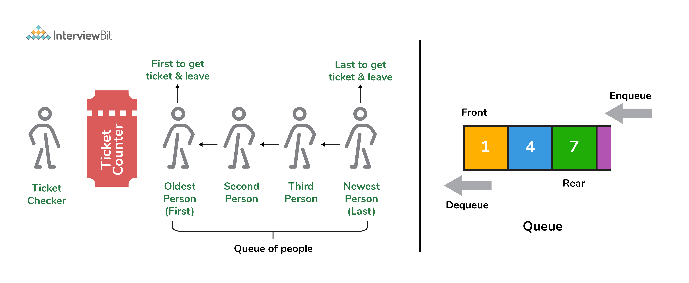
排队问题：排号场景、按提交先后执行的任务（打印机任务队列、用户计算任务）等等

Slide 49
3.3 队列（排队,queue)
3.3.1 队列及其操作
1.定义和术语
队列----只允许在表的一端删除元素,在另一端插入元素
的线性表。
空队列----不含元素的队列。
队首----队列中只允许删除元素的一端。head,front
队尾----队列中只允许插入元素的一端。rear,tail
队首元素----处于队首的元素/最先入队的元素。
队尾元素----处于队尾的元素/最后入队的元素。
进队----插入一个元素到队列中。又称：入队。
出队----从队列删除一个元素。
2.元素的进出原则: “先进先出”，“First In First Out”
队列的别名: “先进先出”表，“FIFO” 表，排队,queue

Slide 50
出队 ←
 | a1, a2 ,......, an
← 进队
↑ ↑
head(front) rear(tail)
队首 队尾
队列示意图
3.队列的基本操作：
(1)InitQueue(&Q) 初始化,构造空队列。
(2) DestroyQueue(&Q) 销毁Q队列。
(3) ClearQueue(&Q) 置Q为空队列。
(4) QueueEmpty(Q) 判断Q是否为空队列。
(5) EnQueue(&Q,e) 将e插入队列Q的尾端。
(6) DeQueue(&Q,&e) 取走队列Q的首元素,送e。
(7)QetHead(Q,&e) 读取队列Q的首元素,送e 。

Slide 51
4.双队列（双端队列，deque----double ended queue)
(1)双队列----只许在表的两端插入、删除元素的线性表。
进队
出队
 | a1, a2 , ..... , an
进队
出队
队首 队尾
双队列示意图
(2)输出受限双队列----只许在表的两端插入、在一端删除
元素的线性表。
出队
 | a1, a2 , ..... , an
进队
队首 队尾
输出受限双队列示意图

Slide 52
(3)输入受限双队列----只允许在表的一端插入、在两端删除
元素的线性表。
出队
 | a1, a2 , ..... , an
进队
队首 队尾
输入受限双队列示意图

Slide 53
3.3.2 链式队列: 用带表头结点的单链表表示队列
1.一般形式
(1)空队列:
Q
data next
Q.front
Q.rear
/// | ∧
表头结点
(2) 非空队列:
Q
data next
Q.front
Q.rear
a₁
...
a_{n} | ∧
///
表头结点
队头结点
队尾结点
其中： Q.front----队头(首)指针,指向表头结点。
Q.rear----队尾指针，指向队尾结点。
Q.front->data 不放元素。
Q.front->next 指向队首结点a₁。

Slide 54
2.定义结点类型
(1)存放元素的结点类型
typedef struct Qnode
{ ElemType data； //data为抽象元素类型
struct Qnode *next； //next为指针类型
}Qnode，*QueuePtr； //结点类型, 指针类型
其中：Qnode----结点类型
QueuePtr----指向Qnode的指针类型
(2)由头、尾指针组成的结点类型/队列类型
typedef struct
{ Qnode *front； //头指针
Qnode *rear； //尾指针
}LinkQueue； //链式队列类型
data next
front
rear

Slide 55
3.生成空队列算法
#define LEN sizeof(Qnode) //求结点所占的单元数
LinkQueue InitQueue( ) //生成仅带表头结点的空队列Q
{ LinkQueue Q； //说明变量Q
Q.front=Q.rear=(QueuePtr)malloc(LEN)；//生成表头结点
Q.front->next=NULL； //表头结点的next为空指针
return Q； //返回Q的值
}
main()
{
LinkQueue que; /*定义一个队列*/
que=InitQueue();
………
}

Slide 56
4.（空队列时）插入新元素x
Q
data next
P
Q.front
Q.rear
新结点X
/// | ∧
x
X
表头结点
Q.front
Q.rear
///
x | ∧
表头结点
队头(尾）结点
（非空队列时）插入新元素y
P
data next
Q.front
Q.rear
///
x | ∧
y
表头结点
队头(尾）
X
新结点y
Q.front
Q.rear
///
x
y | ∧
表头结点
队头结点
队尾结点

Slide 57
插入新元素e的的算法(2)：非空队列
int EnQueue(LinkQueue *Q, ElemType e)
{ Qnode *p； //说明变量p
p=(Qnode *)malloc(LEN)； //生成新元素结点
if (!p) {printf(“OVERFLOW”); //新结点生成失败
return ERROR;}
p->data=e； //装入元素e
p->next=NULL； //为队尾结点
Q->rear->next=p； //插入新结点
Q->rear=p； //修改尾指针
return OK； //成功返回
}
main()
{ LinkQueue que;/*定义一个队列*/
que=InitQueue();
EnQueue(&que,10); EnQueue(&que,20);
}

Slide 58
插入新元素e的的算法(1)：空队列
int EnQueue(LinkQueue &Q, ElemType e)
{ Qnode *p； //说明变量p
p=(Qnode *)malloc(LEN)； //生成新元素结点
if (!p) {printf(“OVERFLOW”); //新结点生成失败
return ERROR;}
p->data=e； //装入元素e
p->next=NULL； //为队尾结点
Q.rear->next=p； //插入新结点
Q.rear=p； //修改尾指针
return OK； //返回Q的新值
}
main()
{
LinkQueue que; /*定义一个队列*/
que=InitQueue(); EnQueue(que,10);
}

Slide 59
5.出队----删除队头结点
(1)若原队列有2个或2个以上的结点
P
Q.front
Q.rear
a1
a2
...
///
表头结点
队头结点
(a)执行：Q.front->next=p->next；
P
Q.front
Q.rear
a1
a2
...
///
表头结点
队头结点
(b)执行：free(p)；
P
Q.front
Q.rear
a2
...
///
表头结点
队头结点

Slide 60
(2)若原队列只有1个结点
P
Q.front
Q.rear
///
a1 | ∧
表头结点
队头结点
(a)执行：Q.front->next=p->next；
P
Q.front
Q.rear
/// | ∧
a1 | ∧
表头结点
队头结点
(b)执行：free(p)；
P
Q.front
Q.rear
/// | ∧
X
表头结点
(c)执行：Q.rear=Q.front；
Q.front
Q.rear
/// | ∧
表头结点

Slide 61
出队算法: 非空与空队列一起处理
int DelQueue(LinkQueue &Q, ElemType &e)
{ Qnode *p； //说明变量p
if (Q.front==Q.rear) //若原队列为空
{printf(“Empty queqe”)； //空队列
return ERROR；}
p=Q.front->next； //P指向队头结点
e=p->data； //取出元素,e指向它
Q.front->next=p->next； //删除队头结点
if (Q.rear==p) //若原队列只有1个结点
Q.rear=Q.front； //修改尾指针
free(p)； //释放被删除结点的空间
return OK； //返回出队后的Q
}

Slide 62
3.3.3 队列的顺序表示和实现
假设用一维数组Q[0..5]表示顺序队列
1.顺序队列与“假溢出”
设计：设f指向队头元素，r指向队尾元素后一空单元
(1)初始化后:
← A进队
0 1 2 3 4 5
空队列f==r
r
f
空队列
(2)A进队后:
A
← B,C进队
0 1 2 3 4 5
f
r
(3)B,C进队后:
A | B | C
0 1 2 3 4 5
f
r

Slide 63
(4)A,B,C 出队之后：
← D，E,F 进队
0 1 2 3 4 5
此时空队列f==r
f
r
(5)D,E,F 依次进队之后：
 |  |  | D | E | F
← G进队,“假溢出”
0 1 2 3 4 5
f
r

Slide 64
解决假溢出的方法一: 移动元素。
(6)D,E,F移到前端后：
D | E | F
← G 进队
0 1 2 3 4 5
f
r
(7)G进队之后：
D | E | F | G
0 1 2 3 4 5
f
r

Slide 65
2. 解决假溢出的方法二： 将Q当循环表使用(循环队列)：
入队操作修改队尾指针： r=（r+1)%m （m为表空间大小）
出队操作修改队首指针： f=（f+1)%m
(1)
 |  |  | D | E | F
← G进队,插入到Q[0]
0 1 2 3 4 5
r
f
(2) G进Q[0]之后：
G |  |  | D | E | F
0 1 2 3 4 5
r
f

Slide 66
f
3
4
D
E
5
← H,I进队
2
///
F
///
G
r
1
0
4
将Q[0..5]解释为循环队列的示意图

Slide 67
(3)H,I进队之后
“满队列:
f
r
4
3
D
E
2
F
5
I
f=r时
空队列？
满队列？
H
G
1
0
G | H | I | D | E | F
0 1 2 3 4 5
f
r

Slide 68
解决方案：
1。方案一：增加一标识变量。
2。方案二：还剩最后一个单元不使用，可避免满队列时出现的二义性，即： 进队前测试，若还剩最后一个单元，认为此时就是满队列
若队列为Q[0..n-1], 共有n-1个元素

Slide 69
方案二的空，满队列条件：
(1)满队列条件：
F | G | H |  | D | E
← G,H进队
0 1 2 3 4 5
若A,B,C,D,E
依次进队后：
r
f
A | B | C | D | E
0 1 2 3 4 5
f
r
即：(r+1)% m==f 为满队列
(2)空队列条件：
A,B,C,D,E 依次出队后：
0 1 2 3 4 5
当(f==r)为空队列
f
r

Slide 70
elem[0]
elem[1]
… | …
elem … | …
… | …
… | …
elem[MAXLEN-1]
front
rear
3.顺序队列算法举例
定义队列的C类型
#define MAXLEN 100
Typedef struct
{
ElemType elem[MAXLEN];
int front,rear;
} SeQueue;
//定义结构变量Q表示队列
SeQueue Q;
循环队列存储结构示意图（静态分配）

Slide 71
4.顺序队列算法举例
定义队列的C类型
#define QUEUE_INIT_SIZE 100
#define QUEUEINCREMENT 10 Typedef struct
{
ElemType *elem;
int front,rear,queuesize;
} SeQueue;
//定义结构变量Q表示队列
SeQueue Q;
elem
front
rear
queuesize
elem[0]
elem[1]
…
…
…
…
elem[99]
0
0
100
循环队列存储结构示意图（动态分配）

Slide 72
(1)进队算法:
假设用Q表示顺序队列,头指针front指向队头元素，rear指向尾元素的后一个空位，e为进队元素。
int En_Queue( SeQueue &Q,Elemtype e)
{ if ((Q.rear+1)% MAXLEN==Q.front) //若Q已满，退出
return ERROR；
Q.elem[Q.rear]=e； //装入新元素e
Q.rear++； //尾指针后移一个位置
Q.rear = Q.rear % MAXLEN； //为循环队列
return OK;
}
 |  |  |  |  | ///
 |  | ///
0 1 2 MAXLEN-1
0 1 2 MAXLEN-1
front
rear
rear
front

Slide 73
(2)出队算法
int De_Queue(SeQueue &Q,Elemtype &e)
{
if (Q.front==Q.rear) //Q为空队列，退出
return ERROR；
e=Q.elem[Q.front]； //取走队头元素,送e
Q.front=(Q.front+1)% MAXLEN；
//循环后移到一个位置
return OK;
}
 |  | x | ... | y
y | ... | z |  |  | x
0 ... MAXLEN-1
0 ... MAXLEN-1
front
rear
rear
front

Slide 74
思 考 题
1。 如何根据front,rear,maxlength求队列的长度。
(Q.rear-Q.front+maxlength)%maxlength

Slide 75
思 考 题
1。 如何根据front,rear,maxlength求队列的长度。
2。 在循环队列中，如果用front指向队列的第一个元素，length表示元素的个数，如何设计算法。
typedef struct QUEUE{
ElemType elem[MAXLENGTH];
int front,length;} QUEUE;
void initQueue(QUEUE &Q);
int EnQueue(QUEUE &Q,ElemType x);
int DeQueue(QUEUE &Q,ElemType &x);

